Slide 1
ارتباط روانشناسی و معماری

Slide 2
بین هر موجود زنده و پیرامون او روابطی وجود دارد که مادر زادی شکل نگرفته اند.این روابط بیشتر اکتسابی هستند و تنها دربرخی مواقع است که واکنش انسان غریزی میباشد.به این معنی که انسان باید در ارتباط با محیط خود مفهوم اشیا را یاد بگیرد، جایگاه هرچیز کجاست و اینکه درمقابل هر امری چه رفتاری باید داشته باشد.به مرور زمان و افزایش تجربیات ، شبکه عظیمی از اطلاعات یاد اندوزی شده در ذهن ما به وجود می آید و نهیتاً قادر به شناخت تمامی اشیا می شویم. این شناخت به ما قدرت کنترل محیط خود را می دهد حتی بدون آنکه در هر لحظه همه چیز مستقیماً در معرض ادراک ما باشند. تا اوایل قرن 17 میلادی نقاشی ها و مجسمه ها برای مکانی خاص آفریده می شدند. این که میتوان یک تابلو را از مکانی به مکان دیگر انتقال داد اندیشه ای نسبتاً جدید میباشد.

Slide 3
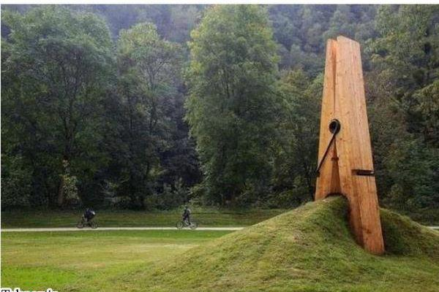
معماری نه تنها در واقعیت متصل به محیط است بلکه در دنیای خاطرات ما نیز چنین است.به این ترتیب روشن میشود که نقش محیط در ادراک معماری تا چه حد موثر است و چرا در نظر داشتن محیط هنگام طراحی یک ساختمان اجتناب ناپذیر است. ین محيط را به شکل ضمني هر آنچه در اطراف ما است، چه ساخته شده چه طبيعي، مي توان ناميد

Slide 4
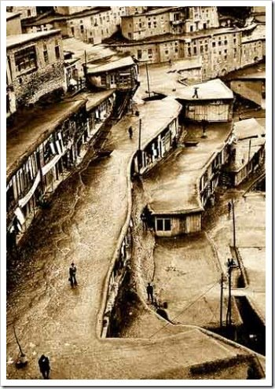
حس مکان یا روح مکان،ادراک روحی و روانی فرد از محیط است که به صورت آگاهانه یاناآگاهانه در فرد بوجود می آید.این حس باعث شخصیت دادن به آن فضا شده و در نتیجه آرامش را برای افراد موردنظر به ارمغان می آورد.حس مکان در فضاهای شهری راباید در روستایی که قبلاً درآنجاواقع بوده جست و جو کرد که امروزه به دلیل افزایش جمعیت آن و برآورده ساختن برخی نیازهای ساکنان،از روستا به شهر مبدل گشته است.

Slide 5
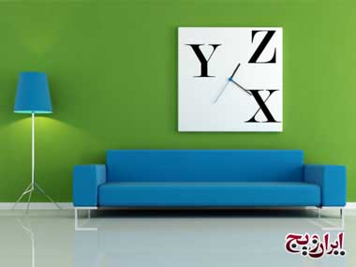
روانشناسي منزل معماری و دکوراسیون بیشتر از آنکه به بحث چیدمان و نحوه ساخت و ساز بپردازد، به موضوعاتی چون خلق فضاهای زیبا و آرامش بخش، تامین امنیت روحی و روانی افراد و نیز چگونگي تاثیر آن بر روی روحیات و شخصیت افراد مختلف مربوط می شود.

Slide 6
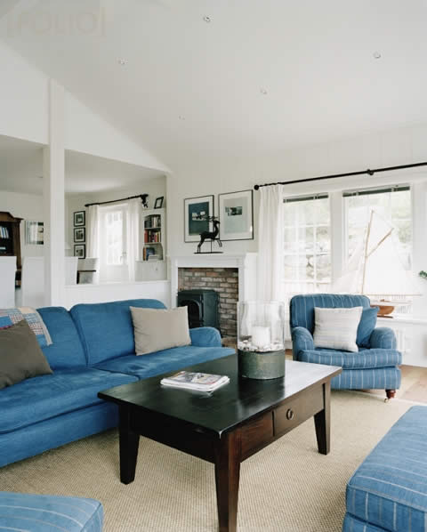
موضوعي كه در معماري بايد به آن توجه ويژه اي داشت، نقش معماري، طراحي به خصوص طراحي داخلي بر روح و روان انسانهايي است كه مي خواهند از ساختمان يا یک محل اسكان استفاده كنند؛ به همين دلیل،رعايت نكات روانشناختي در طراحي ها امر بسيار مهمي است كه نبايد نسبت به آن بي توجه بود. بر اين اساس در حال حاضر بسياري از افراد ، به رشته هاي جديد روانشناسي معماري يا معماري روانشناختي روي آورده اند

Slide 7
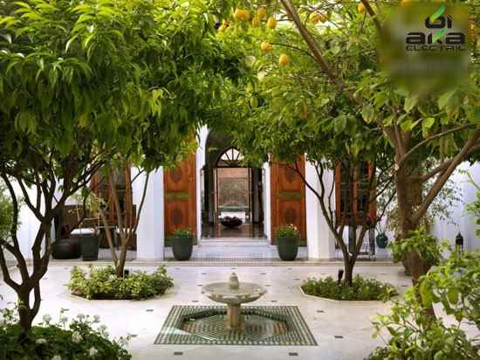
طراحي و معماري خانه چه از لحاظ ساخت، چه تزئين و چه جا به جايي، نيازمند دقت عمل بر اساس ماهیت انسانی است. بر همین اساس، عبارت "human base" مورد توجه قرار گرفته است، به این معنا که طراحی بنا باید منطبق با اصول خاصي انجام شود؛ چيزي را كه مي خواهي بسازي براي انسان مي سازي بنابراين بايد بر اساس و پايه انساني و برمبنای تمايلات، روحيه و تامین شادابي و نشاط انسان بنا شود

Slide 8
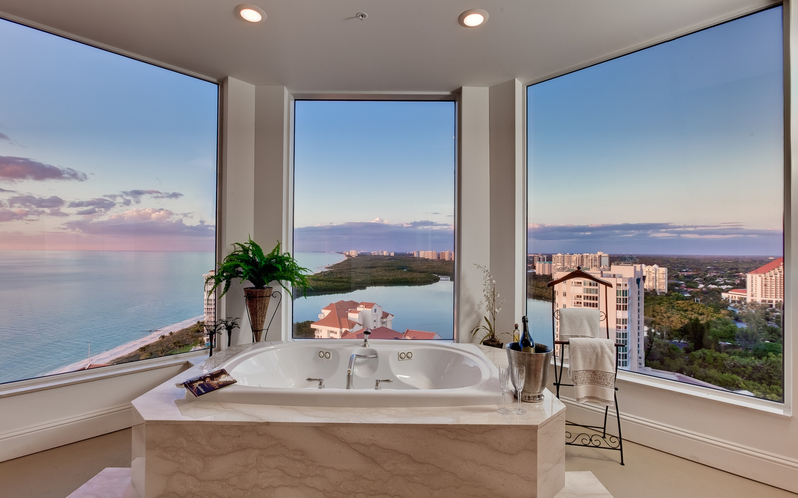
منزل باید طوري طراحي شود که آلودگيهای محیطی را به حداقل برساند تا علاوه بر تامین سلامت جسمی، بعد ارتقای سلامت روحی نیز موردتوجه قرار گیرد. زیرا توجه به مساله روانشناختي طراحي و دكوراسيون مكانهاي استراحت و فعاليت افراد، باعث فراخي ديد، قلب و دل انسان می شود.

Slide 9
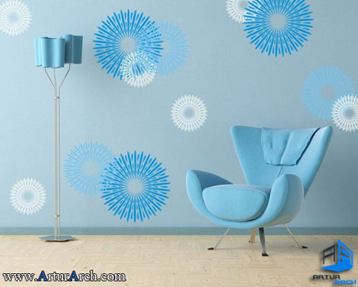
نوع رنگ و چگونگی به كار گيري آن در طراحي تاثیر بسزایی بر روح و روان و آرامش انسانها دارد. از اين رو بايد در طراحی دکور از رنگهايي استفاده شود كه به انسان آرامش دهد.به طور مثال اگر اتاقي براي فعاليت روزمره و ورزش است، بايد رنگهاي پوياتري براي آن در نظر گرفت. تا نشاط و فعالیت را القا کند و برای اتاق های استراحت و خواب باید از رنگ های آرام بهره بریم

Slide 10
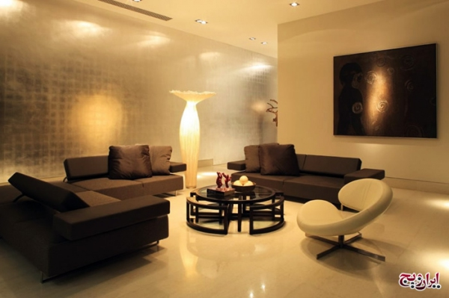
ميزان نور طبيعي و مصنوعي دکور، نقش زيادي در تغييرات روحي و رواني ساكنان يك منزل دارد. از اين رو بايد به نحوي در دكوراسيون و طراحي اقدام كرد كه در طول شبانه روز، نور به صورت يكنواخت نباشد و تفاوت میان شب و روز بر اساس نور فضا، مشخص شود.

Slide 11
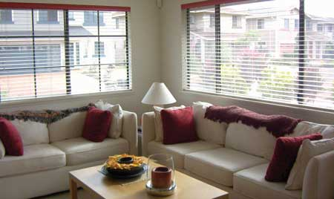
منظور از اينكه گفته مي شود، فضاسازي در دكوراسيون نقش مهمي دارد، مساحت نيست، بلكه در همان فضاي كوچك نيز به نحوي مي توان اتاق را طراحي كرد كه براي فرد احساس حضور در اتاق بزرگ را داشته باشد. مثلا با استفاده از آيينه هاي مختلف مي توان يك فضاي 20 متري را به نحوي طراحي كرد كه بزرگتر به نظر آيد . و با استفاده از تكنيكهاي طراحي و معماري مي توان در اين زمينه اقدامات زيادي انجام داد.

Slide 12
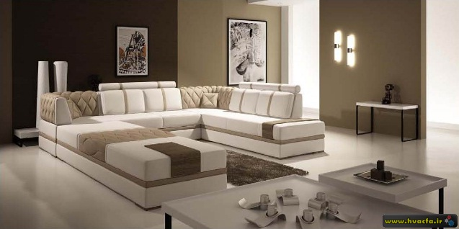
در بحث طراحي دکور دو مساله مهم وجود دارد، يكي ديدگاه خود طراح و ديگري فرهنگ استفاده كنندگان از طراحي ها. مثلا امروزه استفاده از رنگهاي تيره در كشور ما به عنوان يك فرهنگ درآمده است.

Slide 13
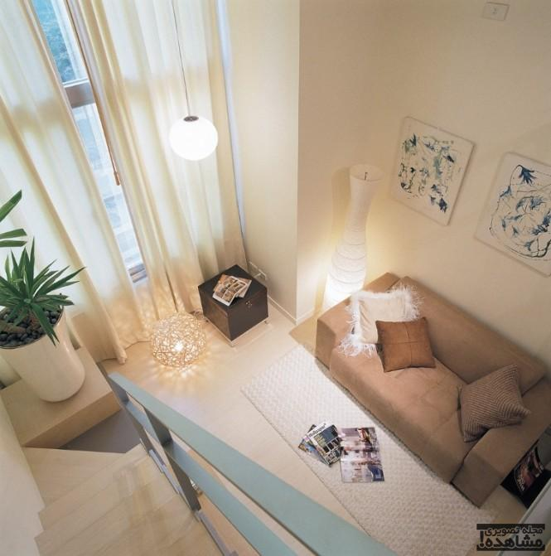
ساخت و سازهايي كه به طور غير حرفه اي انجام شده و مي شود، بيشتر به مساله اسكان توجه دارد تا توسعه انساني زندگي. به طور مثال، هدف از غذا سير شدن بوده نه اينكه از غذا خوردن لذت ببريم و سير شويم؛ اما اكنون مهارتهاي زندگي تغيير كرده است، ديگر زمان فقط سير شدن نيست، چرا كه حجم غذا كم شده اما انرژي آن بيشتر. در بحث معماری و دکوراسیون نیز همین موضوع وجود دارد.

Slide 14
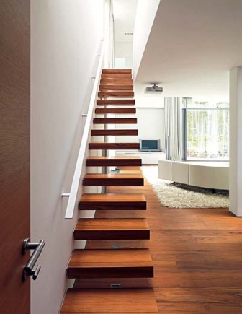
در طراحي و دكوراسيون منزل می بایست ارتفاع سطح، نورگيرها و پله ها به نحوي طراحي شود كه در آن فضا احساس خفگي و محدوديت به افراد دست ندهد

Slide 15
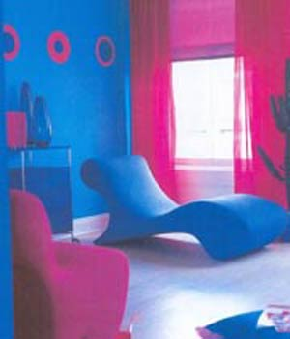
با توجه به اهميت طراحي در آرامش رواني و روحي افراد، دانستن بخشي از مسائل روانشناختي براي طراحان ضروري است. از اين رو طراح بايد با روانشناسي رنگ، نور و صوت نيز آشنا باشد

